Slide 1

30 мая 2018г.
«А у нас сегодня выпускной бал!»
Детский сад №103 ОАО «РЖД»
Подготовительная группа «Теремок»

Slide 2
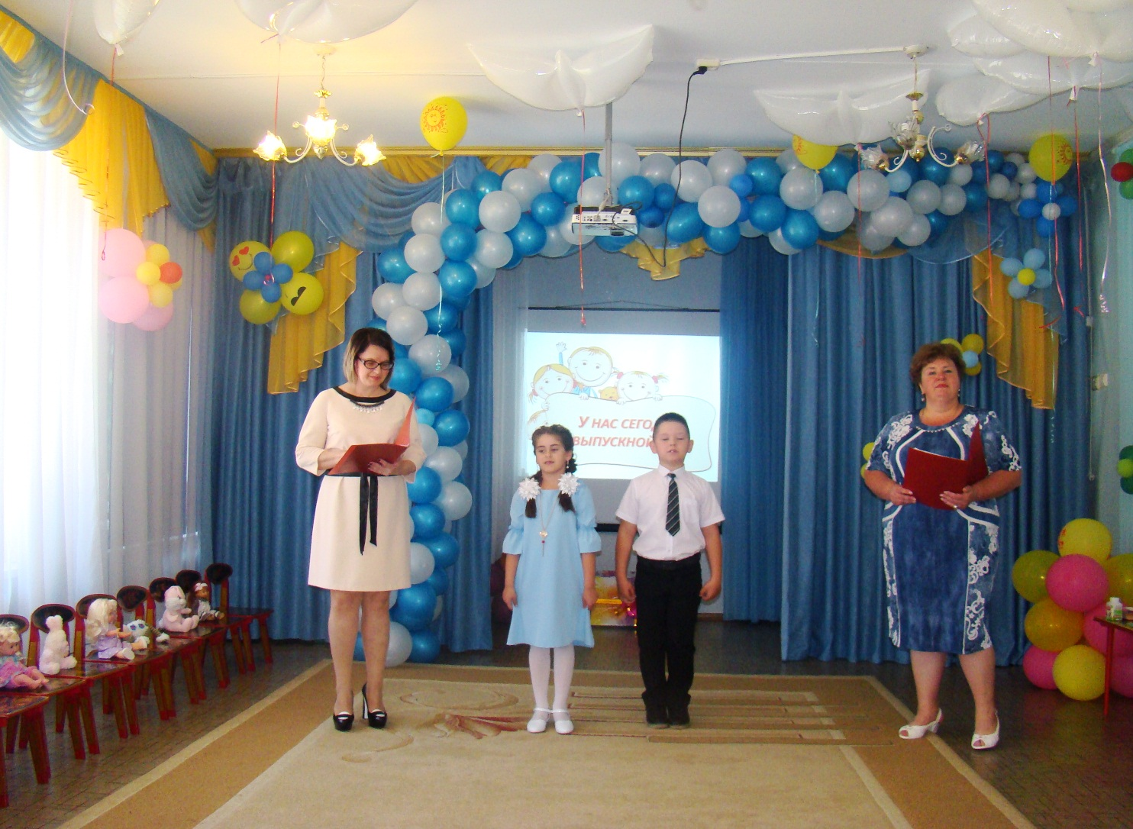
«Мы открываем бал выпускников –
С него начнётся новая дорога…»

Slide 3
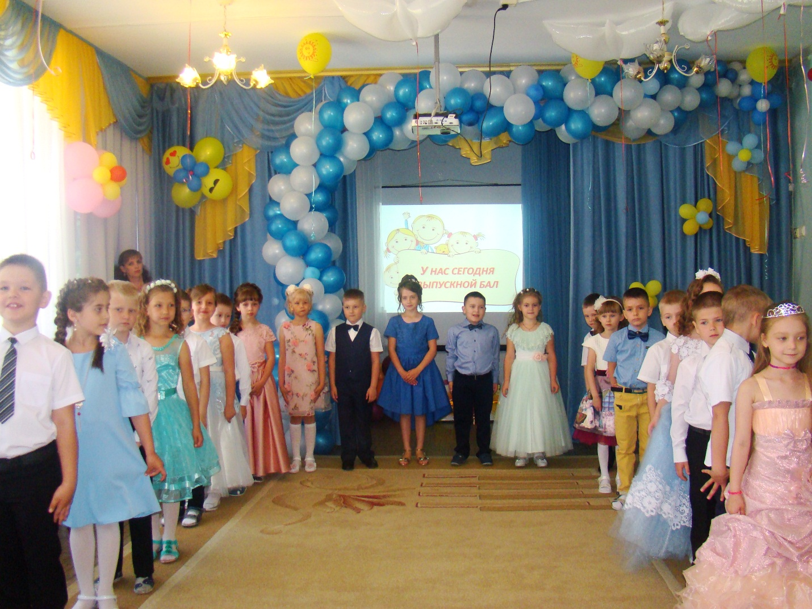
«Прощальный бал, так много глаз
Устремлены сейчас на нас.
Мы никого не позабыли,
Мы всех на праздник пригласили»

Slide 4
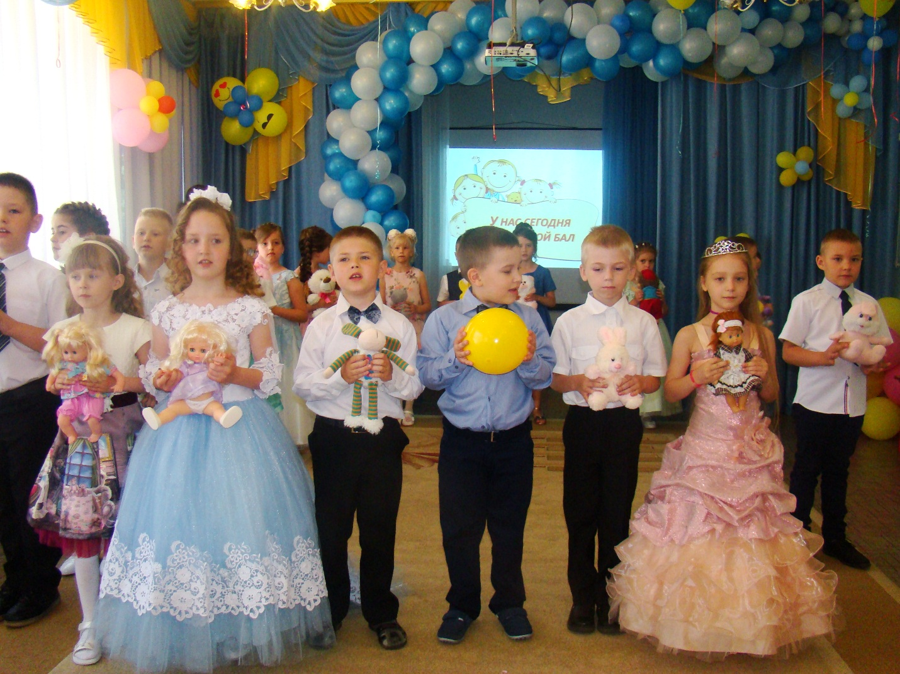
«Ты машинки, куклы с полки убирай.
Скажем мы игрушкам тихое «Прощай!»

Slide 5
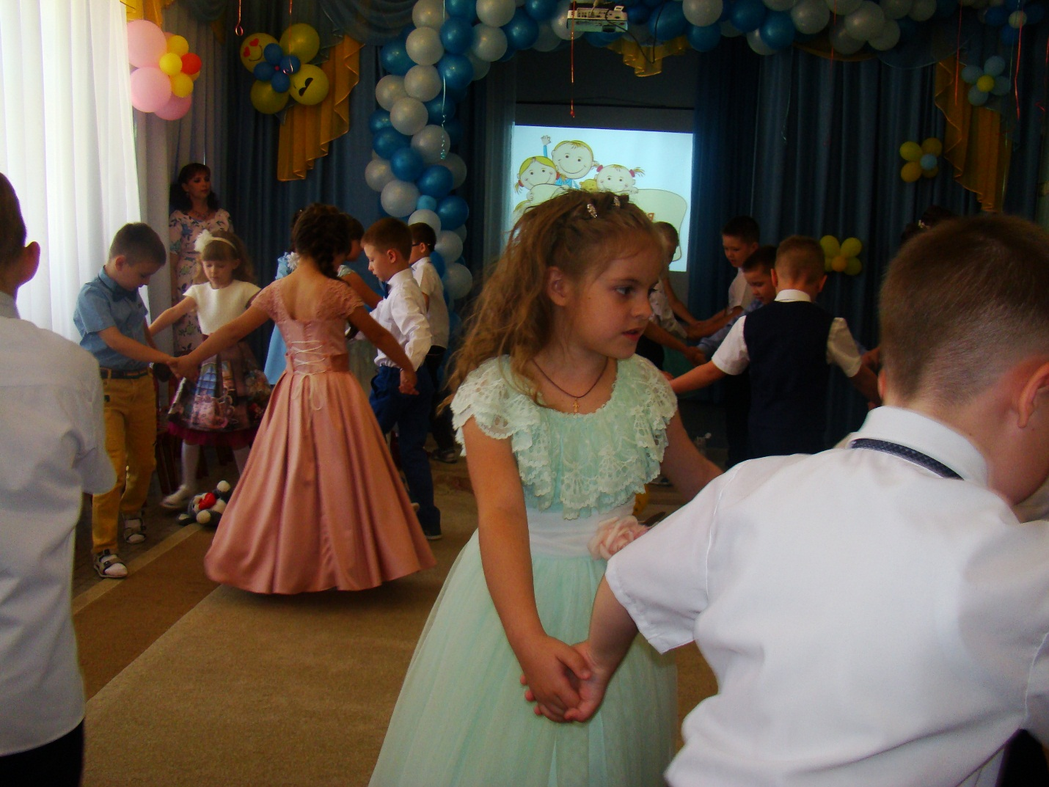
«За окошком солнце, за окошком май
Садику родному скажем мы: «Прощай!»

Slide 6
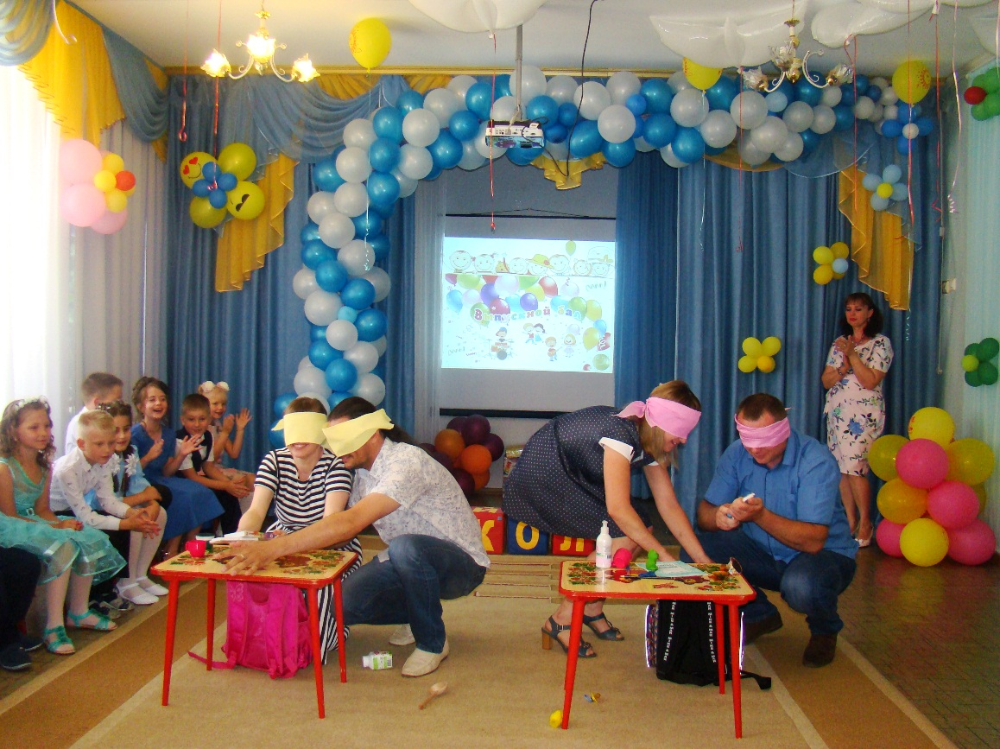
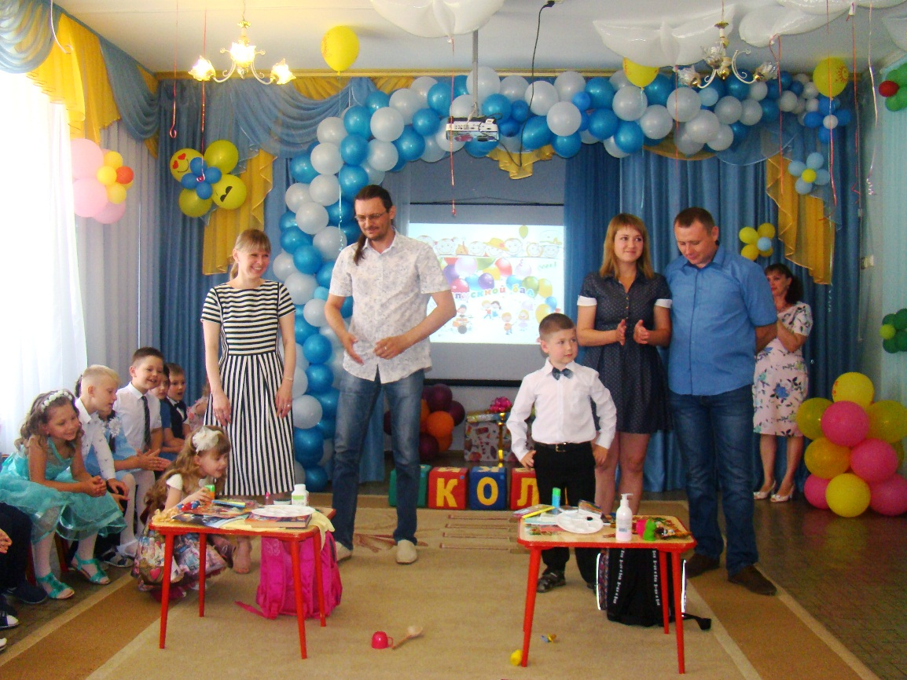
«Поздравляем, поздравляем,
С праздником весёлым!
Поздравляем, поздравляем
С переходом в школу!»

Slide 7
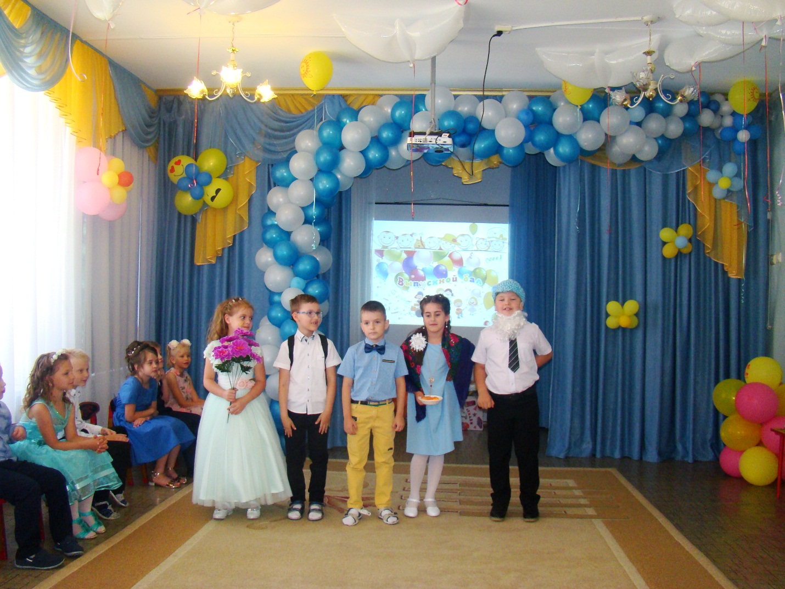
«Этот праздник наш веселый,
Потому что скоро в школу,
Только жаль, прощаться надо
Нам с любимым детским садом»

Slide 8

«Пришла пора расстаться,
Прощай, наш детский сад.
Хотелось бы остаться,
Но школа ждет ребят».

